Slide 1
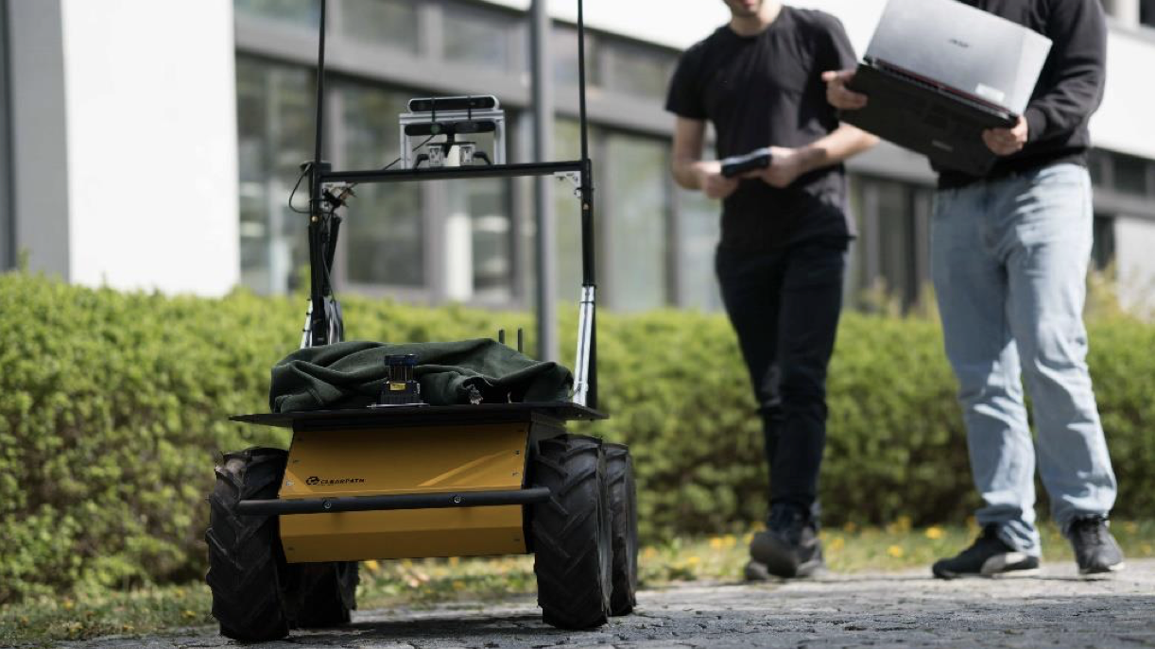
Das Projekt

Slide 2

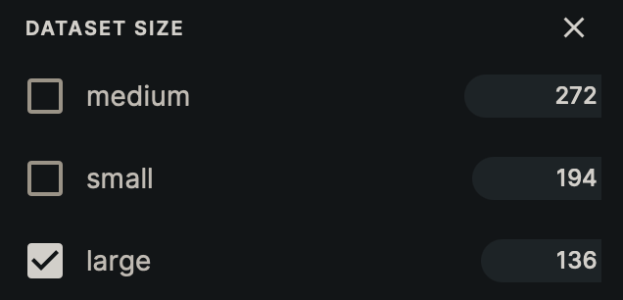
Die ersten Schritte und Probleme
Datenakquise
Datensatzgröße
Overfitting
Vielfalt
Genauigkeit

Slide 3




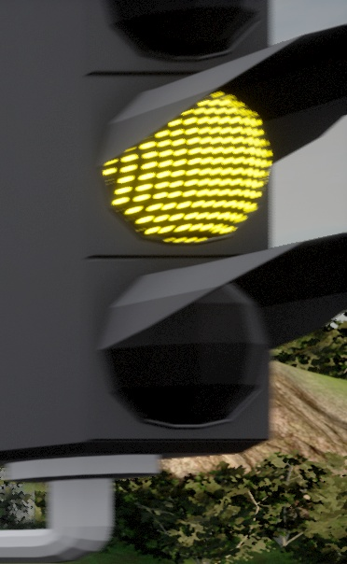

Die ersten Schritte und Probleme
Unsere Datenakquise
Traffic Lights
Teils neue Fehlerquellen

Slide 4
Traffic Lights Code
Stetige Erweiterung der Demo Codes

Slide 5
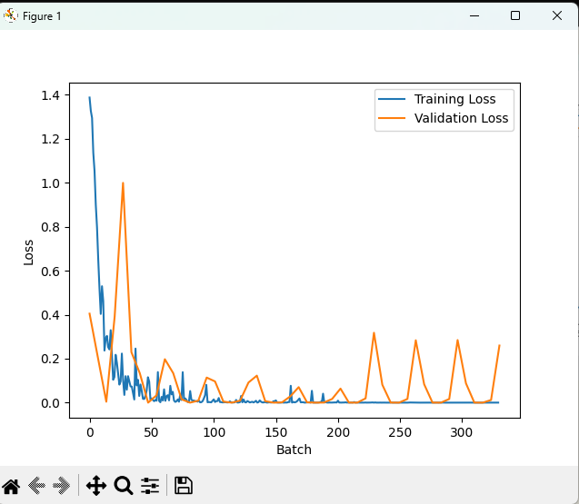
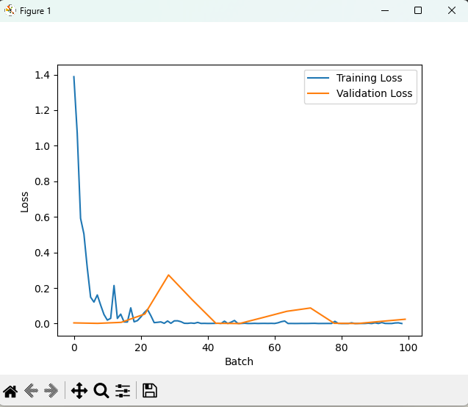
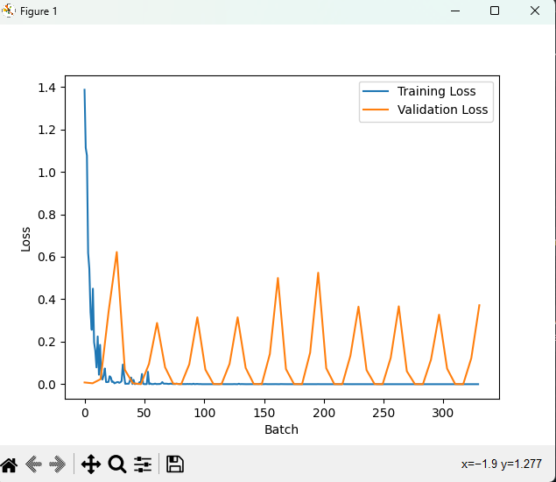
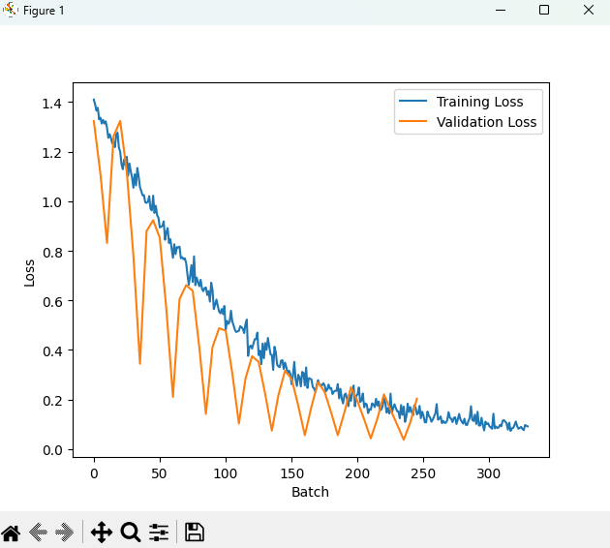
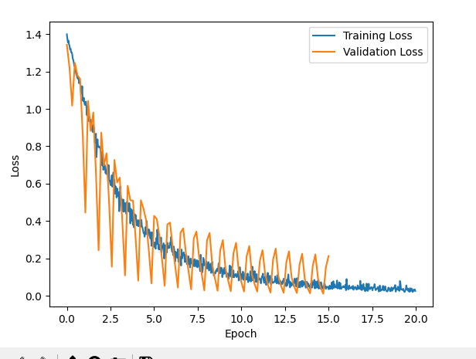
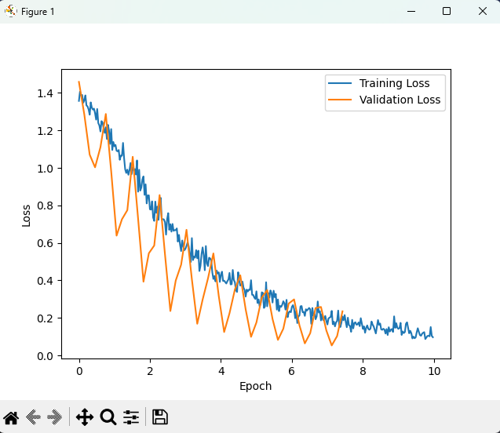
Reduce Complexity
Reduce Epochs
Adjust LR
...
Dynamic adjustment of number of epochs

Slide 6
Qualität des Datensatzes bestimmt die Qualität des Modells

Slide 7
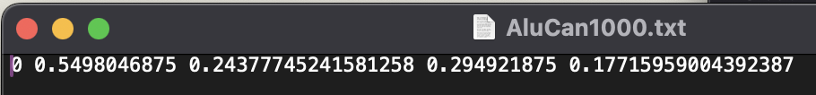


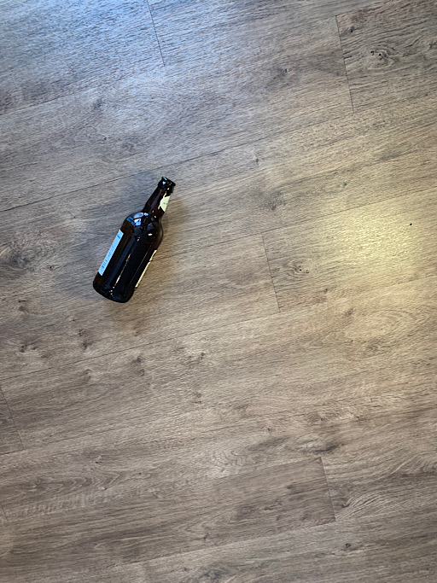
Neuer Datensatz
Zusätzlich YOLO
Aktueller Stand
Klasse
Breite
Höhe
X
Y
In unserem Fall reicht einfache Objekterkennung
Größerer Datensatz
Komplexerer Hintergrund
Nicht zentriert

Slide 8
Die nächsten Schritte
Ausblick
Anpassung des Codes an neuen Datensatz
Eigene Erhebung von Videomaterial für Tests
Nach Erfolgreicher Objekterkennung Test an “Live-Video“ – Frame für Frame

Slide 9
Vielen Dank für eure Aufmerksamkeit!

